Slide 1
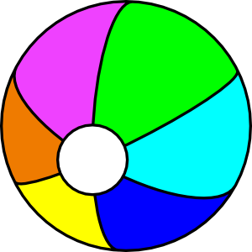
μπάλα
ντομάτα

Slide 2
τσάντα
τζάκι

Slide 3
σαλιγκάρι
φεγγάρι

